Slide 1

Incidencia de la planificación presupuestaria con el nivel de alistamiento operacional de la aviación naval en el período 2008-2018, propuesta de plan.
CPCB- EM LEONARDO PALOMEQUE
CPCB - EM STEEVEN ROMERO
DIRECTOR DE TESIS
CPFG-EM JULIO ROMO PONCE

Slide 2

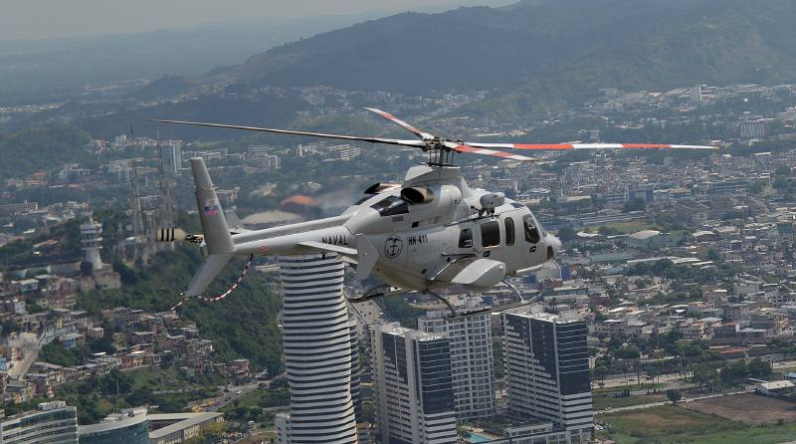

En la preparación de la batalla he encontrado que los planes son inútiles pero la planificación indispensable. (Eisenhower).
AGENDA
INTRODUCCIÓN
PLANTEAMIENTO DEL PROBLEMA
MARCO CONCEPTUAL-REFERENCIAL
METODOLOGÍA
ANÁLISIS DE RESULTADOS
PROPUESTA
CONCLUSIONES Y RECOMENDACIONES

Slide 3


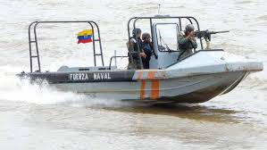

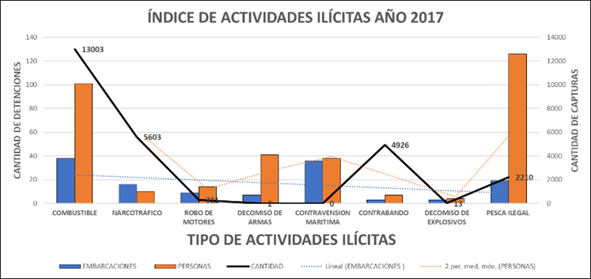
DOCTRINARIAMENTE
INSTITUCIÓN
AUTORIDAD
ÓRGANO DE MANIOBRA
INTRODUCCÓN

Slide 4
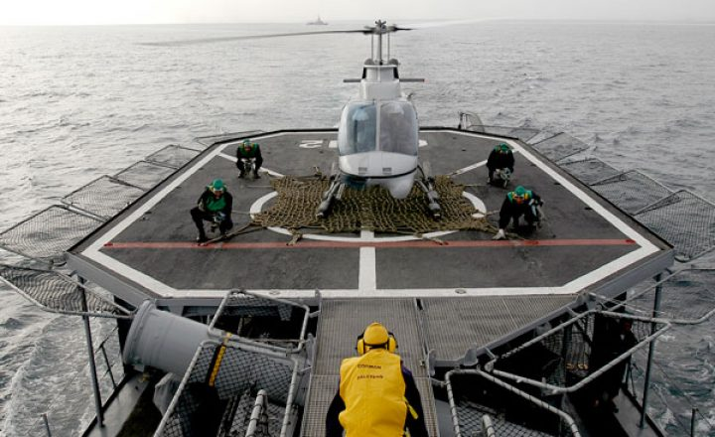
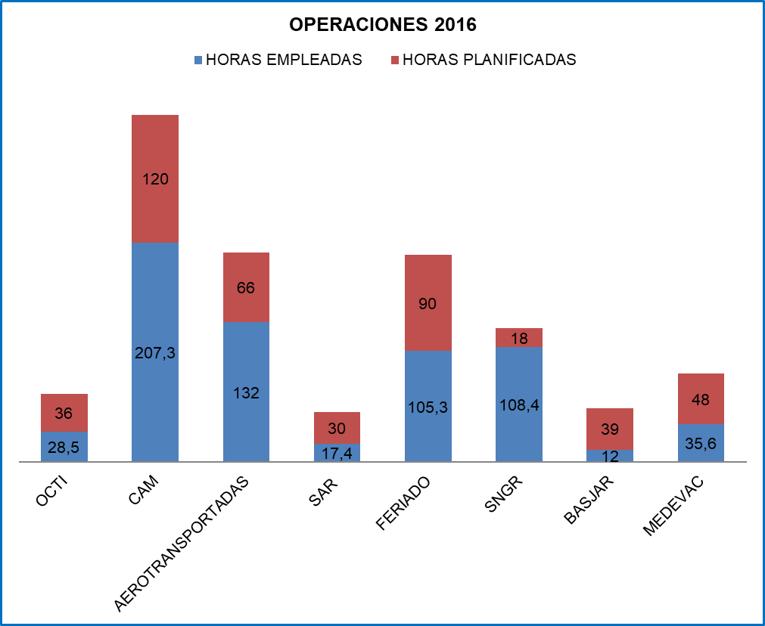


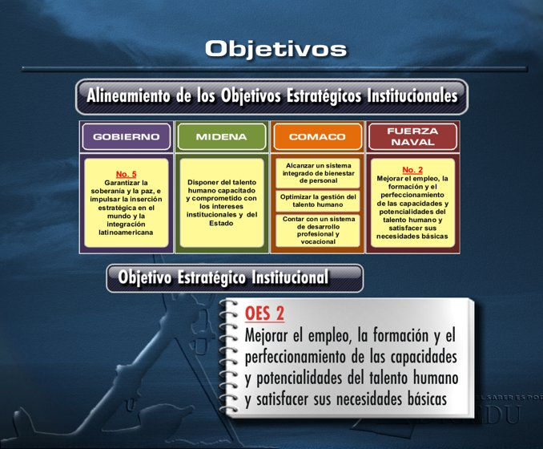
POA
ALINEAMIENTO
SOSTENIMIENTO
ESTRUCTURA PROGRAMÁTICA
INTRODUCCIÓN
ÓRGANO DE MANIOBRA
PRESUPUESTO AJUSTA A TECHOS PRESUPUESTARIOS
PLANIFICACIÓN OBJETIVOS

Slide 5
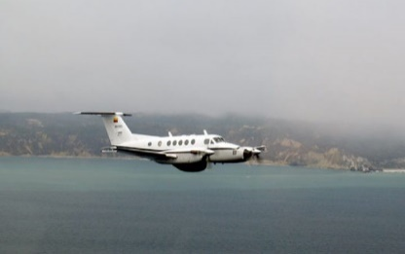
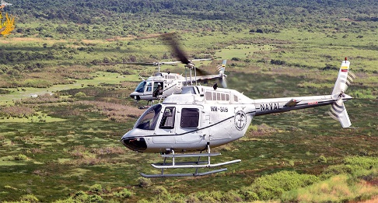
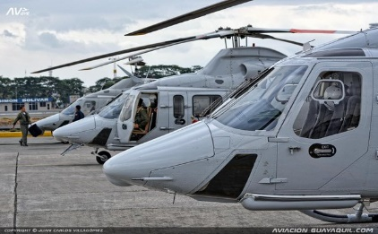
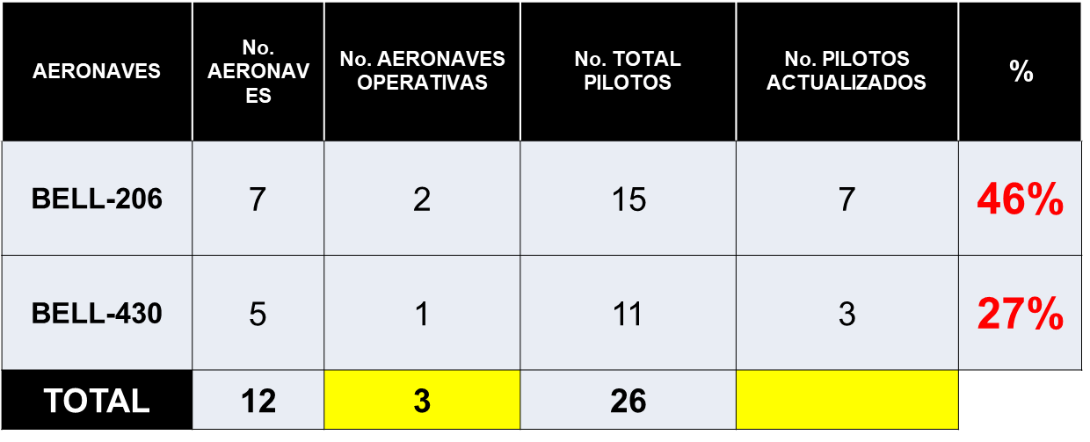
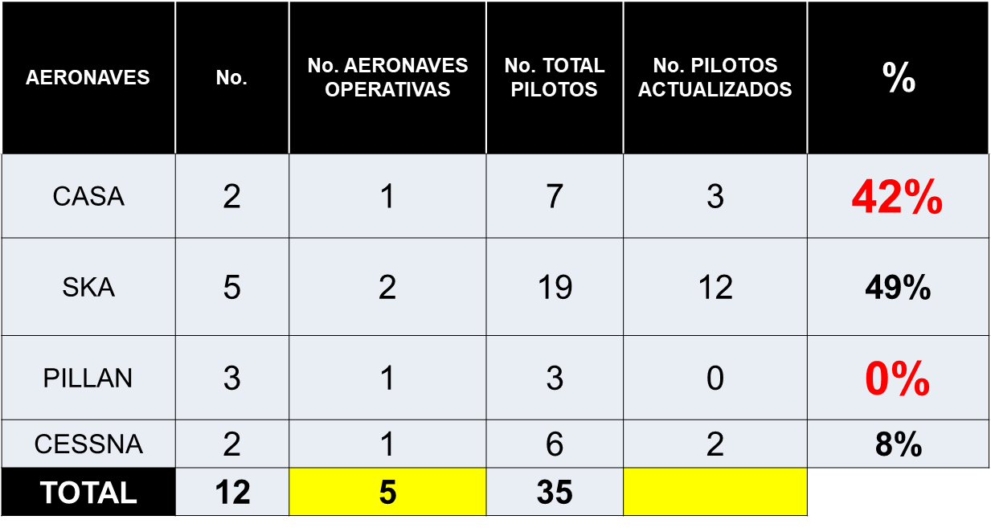
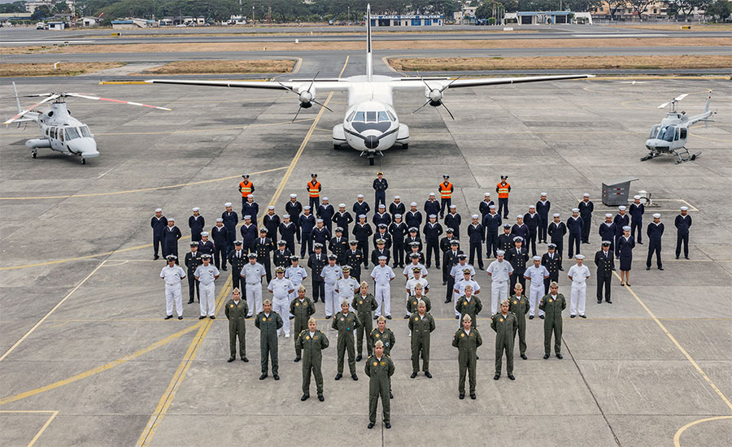
INTRODUCCIÓN
28.6%

Slide 6
PROPÓSITO
INCIDENCIA DEL PRESUPUESTO NIVEL ALISTAMIENTO OPERACIONAL
AVIACIÓN NAVAL (2008-2018)
PLAN
ALINEAMIENTO, SOSTENIMIENTO
PROGRAMACIÓN, EVALUACIÓN.
INTRODUCCIÓN

Slide 7
En la preparación de la batalla he encontrado que los planes son inútiles pero la planificación indispensable. (Eisenhower).
AGENDA
INTRODUCCIÓN
PLANTEAMIENTO DEL PROBLEMA
MARCO CONCEPTUAL-REFERENCIAL
METODOLOGÍA
ANÁLISIS DE RESULTADOS
PROPUESTA
CONCLUSIONES Y RECOMENDACIONES

Slide 8

PLANTEAMIENTO PROBLEMA
OBJETIVO GENERAL
INCIDENCIA DE LA PLANIFICACIÓN PRESUPUESTARIA CON EL NIVEL DE ALISTAMIENTO OPERACIONAL PERÍODO 2008-2018, MEDIANTE HERRAMIENTAS ANÁLISIS
DEFINIR EL NIVEL DE ALISTAMIENTO OPERACIONAL DE LA AVIACIÓN NAVAL 2008-2018
ANALIZAR LA PLANIFICACIÓN PRESUPUESTARIA DE LA AVIACIÓN NAVAL PERÍODO 2008-2018.
ELABORAR PLAN DE MEJORA CUMPLIMIENTO DE OPERACIONES POR OBJETIVOS
VARIABLE INDEPENDIENTE: PLANIFICACIÓN PRESUPUESTARIA.
VARIABLE DEPENDIENTE: NIVEL ALISTAMIENTO OPERACIONAL

Slide 9

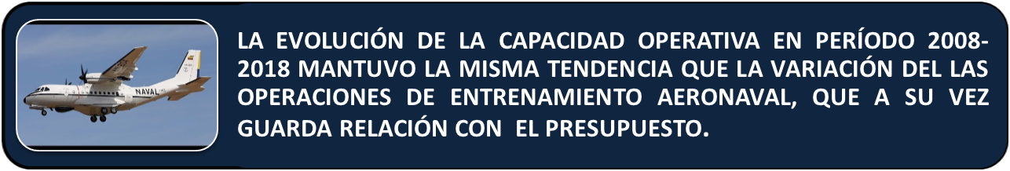
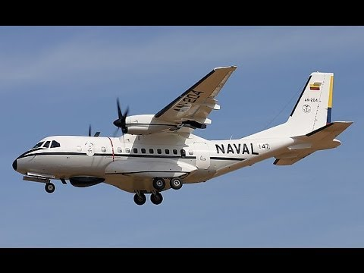




HIPÓTESIS
PLANTEAMIENTO DEL PROBLEMA
LA EVOLUCIÓN DE LA CAPACIDAD OPERATIVA MANTUVO LA MISMA TENDENCIA QUE LA VARIACIÓN DEL LAS OPERACIONES DE ENTRENAMIENTO AERONAVAL, QUE A SU VEZ GUARDA RELACIÓN CON EL PRESUPUESTO.
EVOLUCIÓN DE LAS OPERACIONES DE ENTRENAMIENTO 2008-2018 MANTUVIERON LA MISMA TENDENCIA QUE LA EVOLUCIÓN DEL PRESUPUESTO.
EL NO MANTENER RECURSOS EN ÓPTIMO ESTADO NI CANTIDADES SUFICIENTES POR LIMITACIONES PRESUPUESTARIAS, AFECTO EL CUMPLIMIENTO DEL ENTRENAMIENTO Y LA CAPACIDAD OPERATIVA
2008
2018

Slide 10
En la preparación de la batalla he encontrado que los planes son inútiles pero la planificación indispensable. (Eisenhower).
AGENDA
INTRODUCCIÓN
PLANTEAMIENTO DEL PROBLEMA
MARCO CONCEPTUAL-REFERENCIAL
METODOLOGÍA
ANÁLISIS DE RESULTADOS
PROPUESTA
CONCLUSIONES Y RECOMENDACIONES

Slide 11
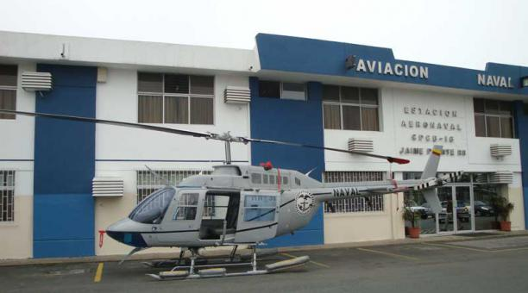

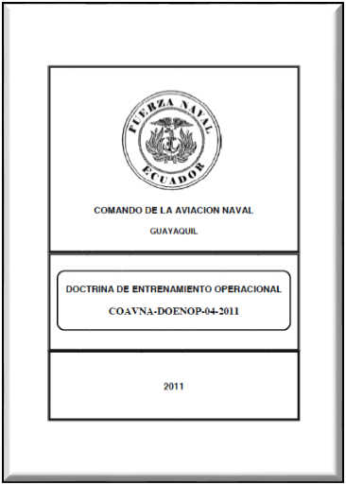
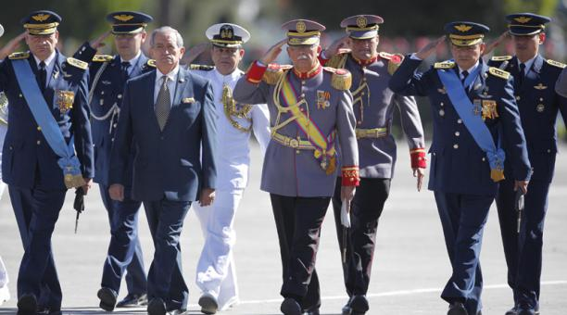
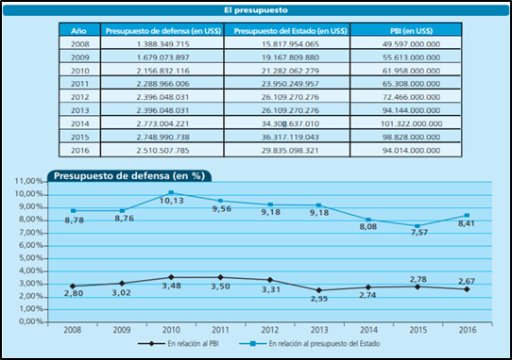
LOCAL
IMPACTO PRESUPUESTARIO EN LA DISTRIBUCIÓN INGRESO.
PLANIFICACIÓN CONTROLA LOS EJES DE DEFENSA
REGIONAL
ATLAS COMPARATIVO: OPERACIONES MILITARES, CAPACIDAD RESPUESTA, PERSONAL Y MEDIOS.
MARCO REFERENCIAL
MUNDIAL
TENDENCIA MUNDIAL
PLANIFICAR
FRENTE AMENAZAS INTERNAS-EXTERNAS
ARMADA DEL ECUADOR
  PLANIFICACIÓN BAJO UN ESQUEMA DOCTRINARIO DE FORTALECER PORDER NAVAL.
  RECORTES PRESUPUESTARIOS AFECTAN LAS CAPACIDADES MILITARES
MISIÓN
DESARROLLAR LAS CAPACIDADES MARÍTIMAS Y PROVEER LA SEGURIDAD INTEGRAL EN LOS ESPACIOS ACUÁTICOS, QUE FORTALEZCAN EL PODER NAVAL Y QUE CONTRIBUYAN A LA DEFENSA DE LA SOBERANÍA Y LA INTEGRIDAD TERRITORIAL; Y, CON SU CONTINGENTE APOYAR AL DESARROLLO MARÍTIMO NACIONAL Y A LA SEGURIDAD PÚBLICA Y DEL ESTADO.
AVIACIÓN NAVAL
PLANIFICACIÓN SE SUJETA A UN CONJUNTO CUERPOS DOCTRINARIOS.
NO EXISTE UNA RELACIÓN CON LOS OBJETIVOS INSTITUCIONALES.
ESTRATÉGIA DE DEFENSA
  FORTALECIMIENTO FF.AA
  PROCESO PLANIFICACIÓN.
  ORIENTADO A LA RECUPERACIÓN Y MODERNIZACIÓN.
  ALINEADO CON POLÍTICAS DE ESTADO

Slide 12
PLANES ESTRATÉGICOS
PLANIFICACIÓN
PRESUPUESTO
CICLO DE LAS POLÍTICAS
FORMULACIÓN PRESUPUESTARIA
MARCO REFERENCIAL
PLANES OPERATIVOS
PROCESOS PRIORITARIOS
FORMULACIÓN DE ESQUEMAS PRESUPUESTARIOS

Slide 13
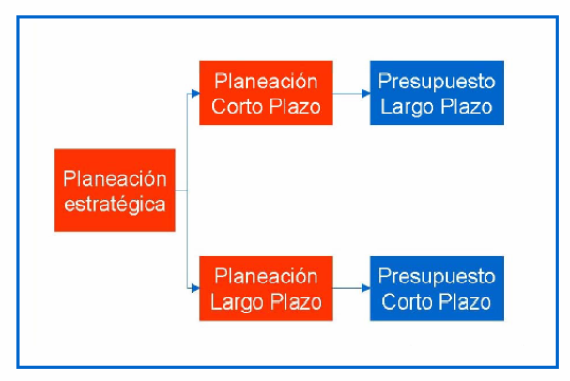



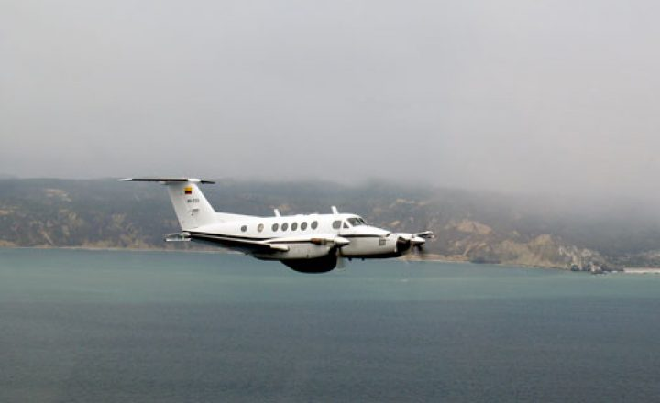
FUNCIONES
ROL PREVENTIVO EN LA ORGANIZACIÓN
HERRAMIENTA ANALÍTICA Y OPORTUNA
MECANISMO PARA ALCANZAR OBJETIVOS
MARCO CONCEPTUAL
PRESUPUESTO
EXPRESIÓN CUNTITATIVA DE LOS OBJETIVOS DE LA ADMINISTRACIÓN Y MEDIO DE CONTROL PARA OBTENCIÓN OBJETIVOS

Slide 14
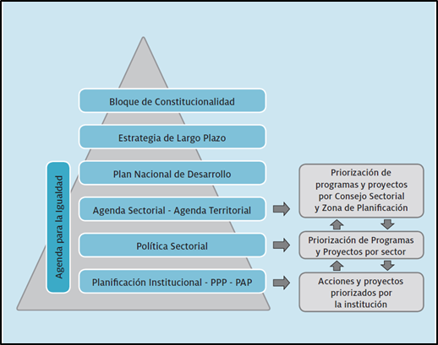
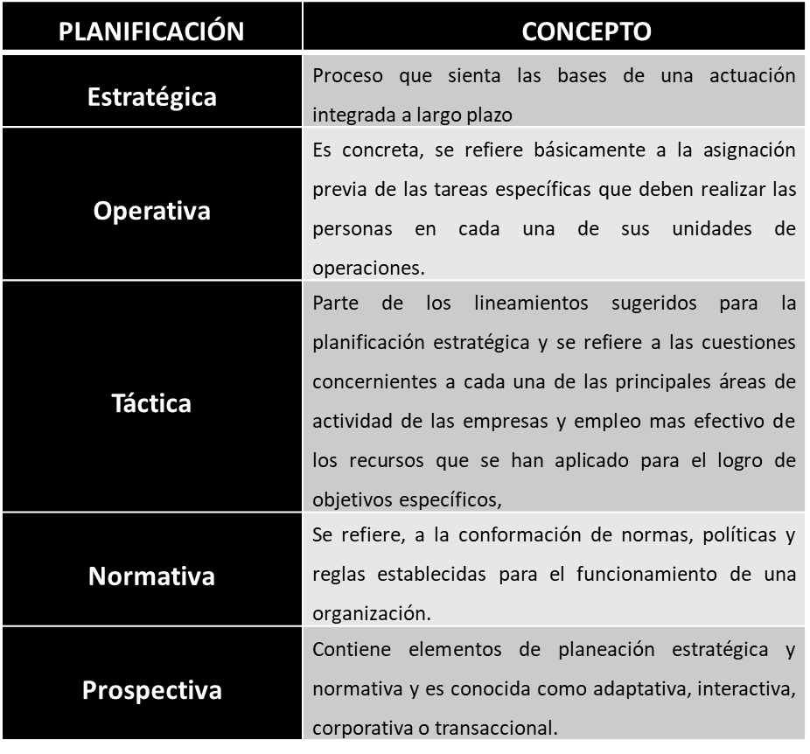
PLANIFICACIÓN
ALINEACIÓN DE LOS INSTRUMENTOS DE LA PLANIFICACIÓN INSTITUCIONAL
PLANIFICACIÓN | CONCEPTO
Estratégica | Proceso que sienta las bases de una actuación integrada a largo plazo
Operativa | Es concreta, se refiere básicamente a la asignación previa de las tareas específicas que deben realizar las personas en cada una de sus unidades de operaciones.
Táctica | Parte de los lineamientos sugeridos para la planificación estratégica y se refiere a las cuestiones concernientes a cada una de las principales áreas de actividad de las empresas y empleo mas efectivo de los recursos que se han aplicado para el logro de objetivos específicos,
Normativa | Se refiere, a la conformación de normas, políticas y reglas establecidas para el funcionamiento de una organización.
Prospectiva | Contiene elementos de planeación estratégica y normativa y es conocida como adaptativa, interactiva, corporativa o transaccional.
MARCO CONCEPTUAL
CARÁCTERIZA COMO UN PROCESO TENDIENTE A LOGRAR OBJETIVOS MEDIANTE LA PUESTA EN PRÁCTICA DE POLÍTICAS.
PROCESO CONTINUO
ORIENTADO AL FUTURO
SELECCIONAR CURSOS ACCIÓN
ABARCAR A TODA LA ORGANIZACIÓN
CÍCLICO
INTERACTÚA CON LOS DEMAS.
PLAN ANUAL DE INVERSIONES
PLAN OPERATIVO ANUAL

Slide 15




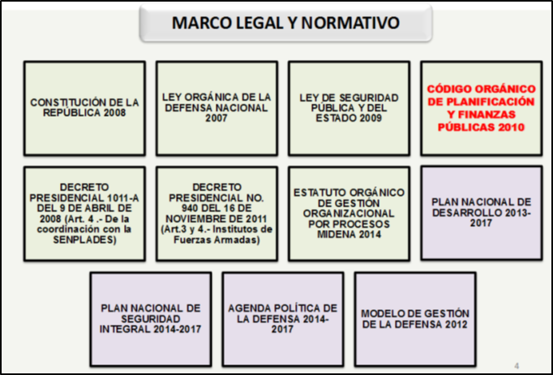
MARCO LEGAL
OPERACIONES
MANTENIMIENTO Y REPARACIÓN DE EQUIPOS Y SISTEMAS
INFRAESTRUCTURA
SALARIOS
CÓDIGO ORGÁNICO DE PLANIFICACIÓN Y FINANZAS PÚBLICAS
PLAN ESTRATÉGICO DE FF.AA
CONSTITUCIÓN REPÚBLICA
PLANIFICACIÓN

Slide 16
En la preparación de la batalla he encontrado que los planes son inútiles pero la planificación indispensable. (Eisenhower).
AGENDA
INTRODUCCIÓN
PLANTEAMIENTO DEL PROBLEMA
MARCO CONCEPTUAL-REFERENCIAL
METODOLOGÍA
ANÁLISIS DE RESULTADOS
PROPUESTA
CONCLUSIONES Y RECOMENDACIONES

Slide 17



OBSERVAR
COMPORTAMIENTO
INVESTIGACIÓN DESCRIPTIVA
INVESTIGACIÓN CORRELACIONAL
POBLACIÓN Y MUESTRA
METODOLOGÍA
NIVEL ALISTAMIENTO OPERACIONAL
CAPACIDAD OPERATIVA
MIXTA
HERRAMIENTAS ANÁLISIS CUANTITATIVO
INSTRUMENTOS DE INVESTIGACIÓN CUALITATIVOS
TIPO DE INVESTIGACIÓN
ENTRENAMIENTO
PLANIFICACIÓN PRESUPUESTARIA
RESPUESTA OPERATIVA
REPARTO | POBLACIÓN
 | OFICIALES | TRIPULANTES
Comando de la Aviación Naval | 13 | 32
Estación Aeronaval de Manta (ESANMA) | 17 | 102
Estación Aeronaval de Guayaquil (ESANGU) | 07 | 63
Escuadrón de Mantenimiento (ESCMAN) | 07 | 30
TOTAL | 44 | 227
RECOLECCIÓN
CAUSAS
n=159 muestras
POBLACIÓN TOTAL 271

Slide 18
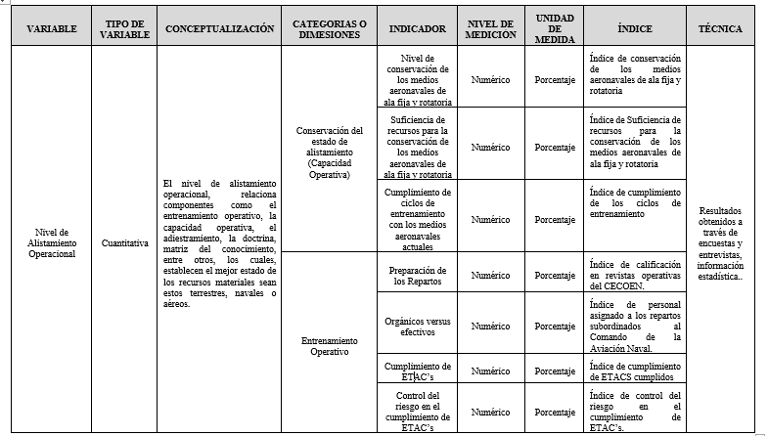
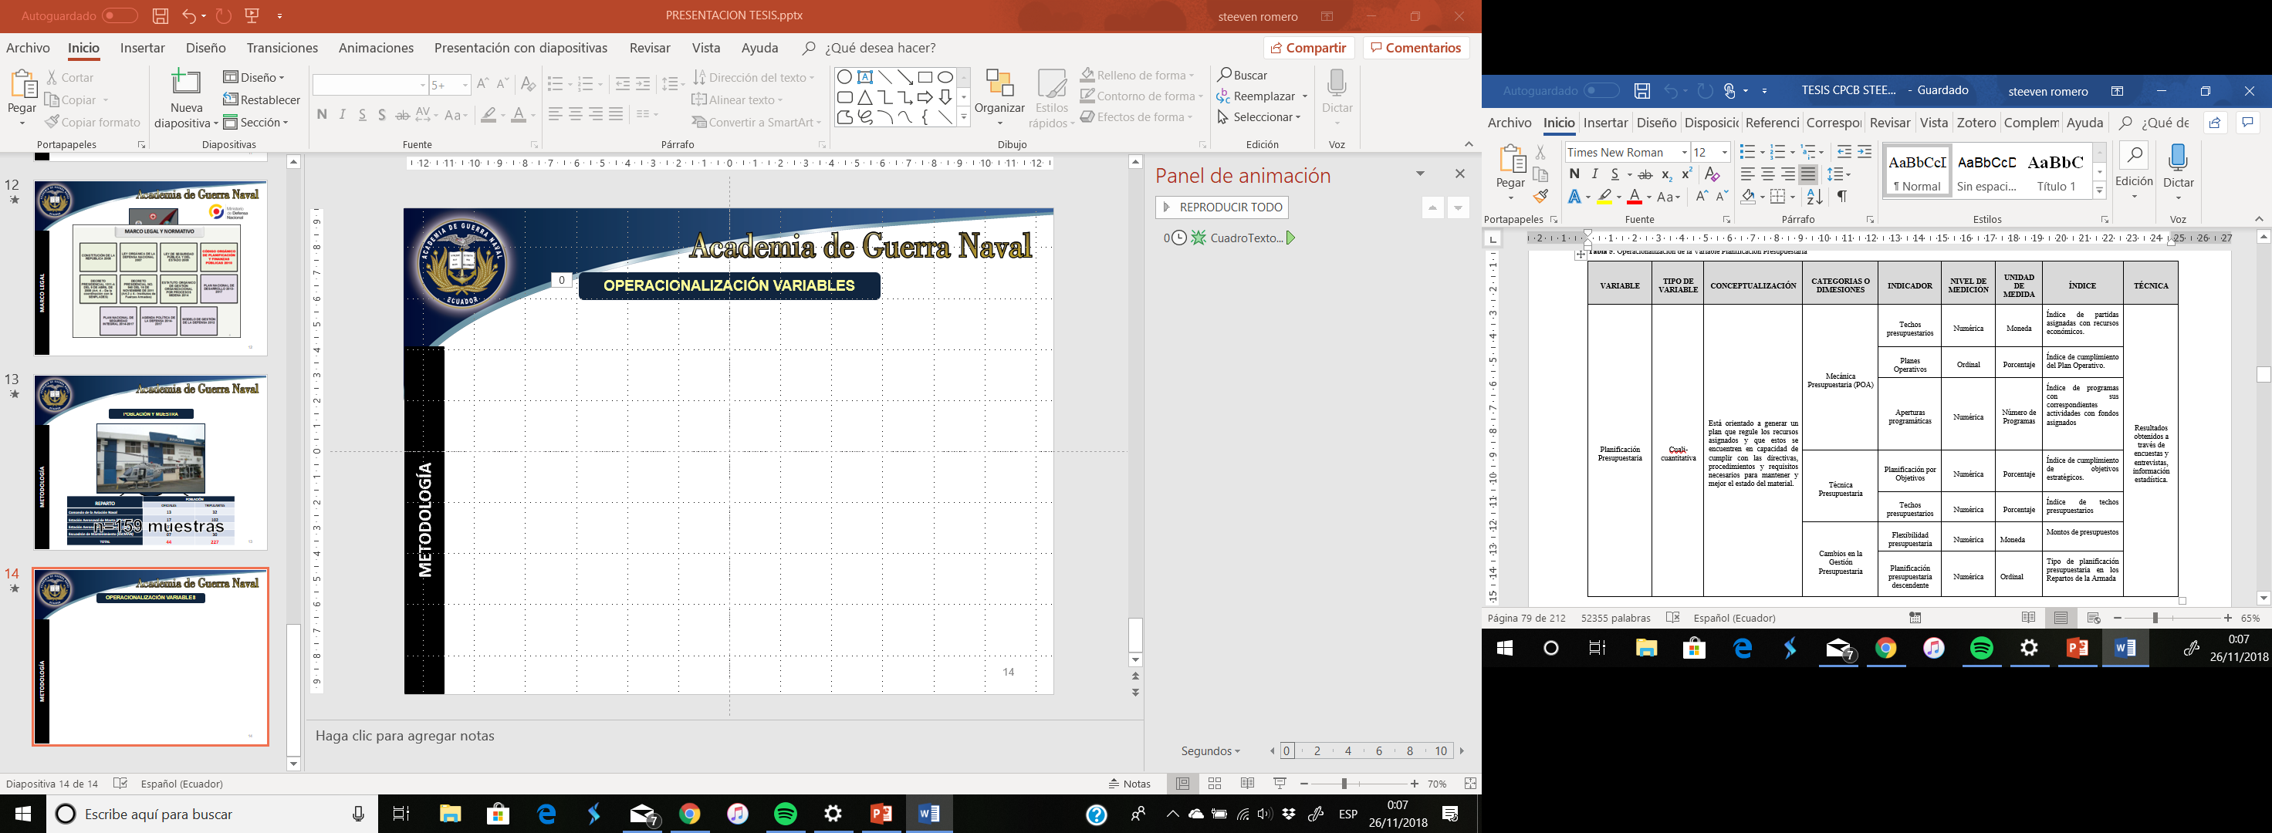

OPERACIONALIZACIÓN VARIABLES
METODOLOGÍA

Slide 19
RELACIÓN ENTRE VARIABLES
CHI CUADRADO
ASOCIACIÓN
ASIGNACIÓN PRESUPUESTARIA
ENTRENAMIENTO OPERATIVO
FRECUENCIAS OBSERVADAS/ESPERADAS
ENCUESTAS
REGRESIÓN LINEAL
ASOCIACIÓN
ASIGNACIÓN PRESUPUESTARIA
ENTRENAMIENTO OPERATIVO
DOCUMENTOS HISTÓRICOS
METODOLOGÍA
PRUEBA CHI CUADRADO
REGRESIÓN LINEAL

Slide 20
En la preparación de la batalla he encontrado que los planes son inútiles pero la planificación indispensable. (Eisenhower).
AGENDA
INTRODUCCIÓN
PLANTEAMIENTO DEL PROBLEMA
MARCO CONCEPTUAL-REFERENCIAL
METODOLOGÍA
ANÁLISIS DE RESULTADOS
PROPUESTA
CONCLUSIONES Y RECOMENDACIONES

Slide 21

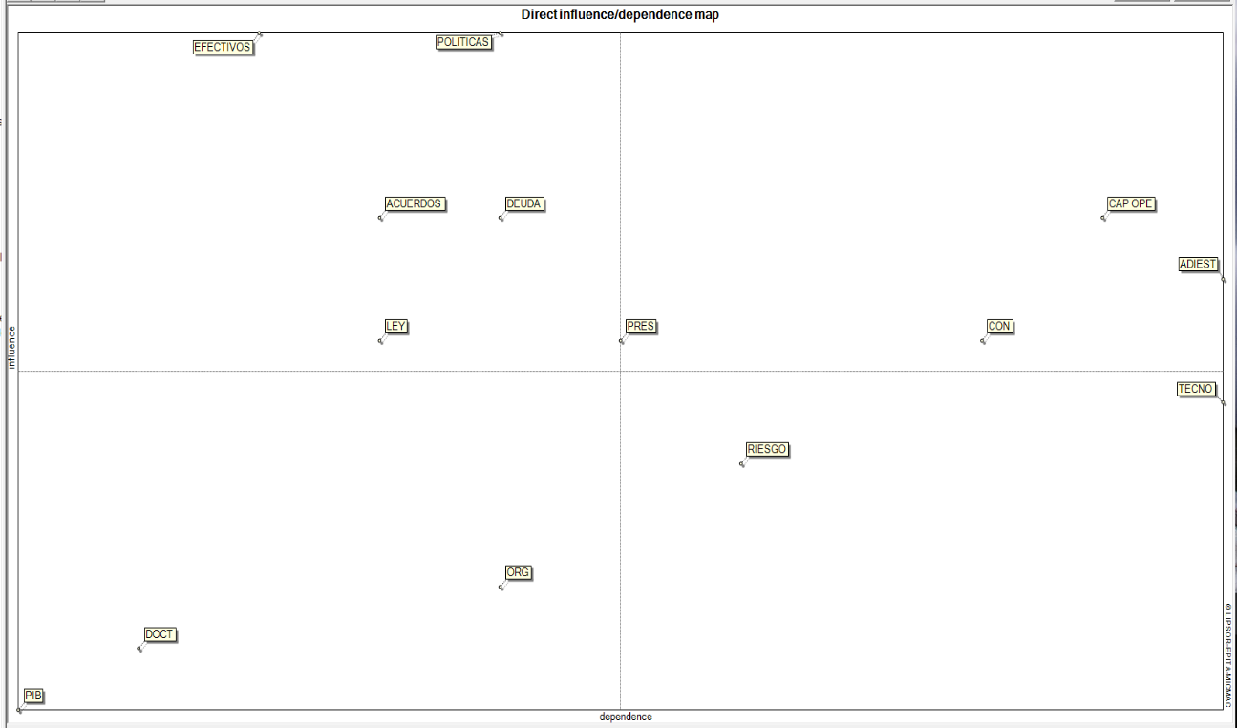
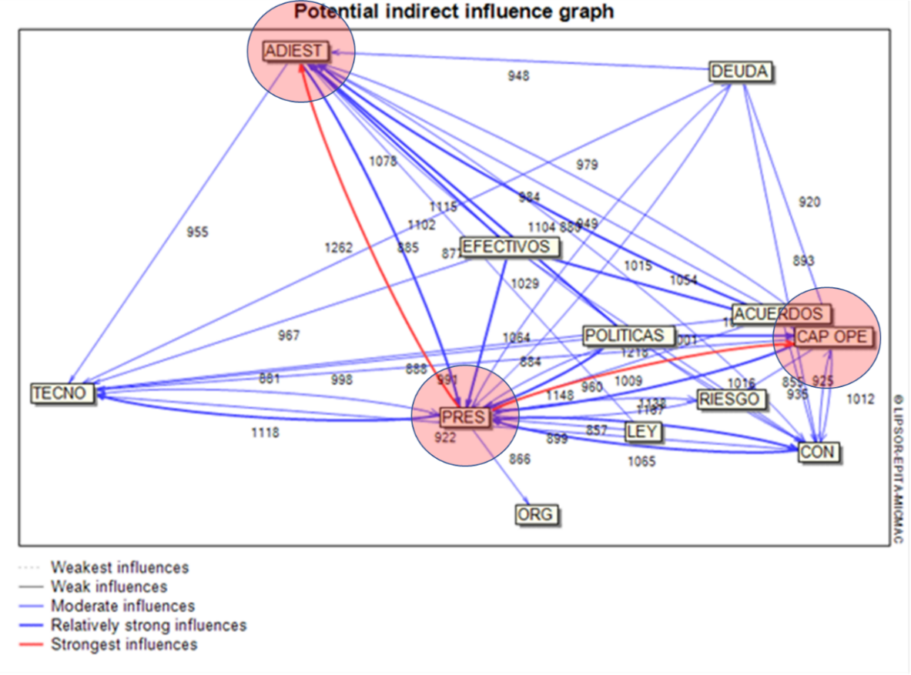
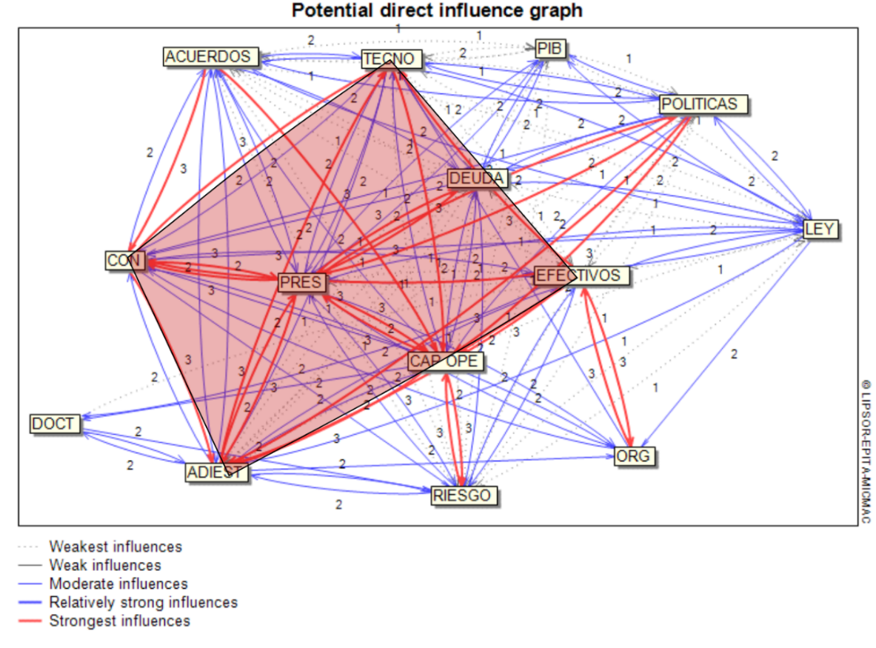



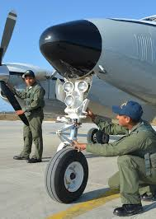
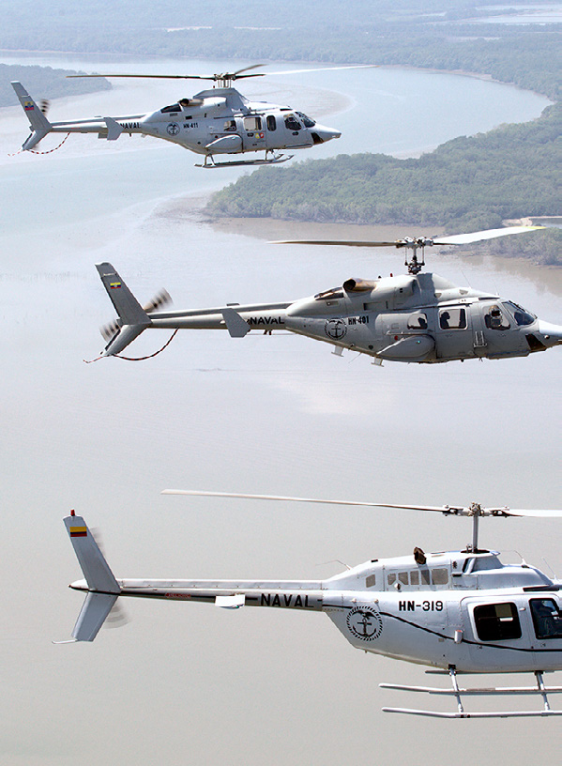
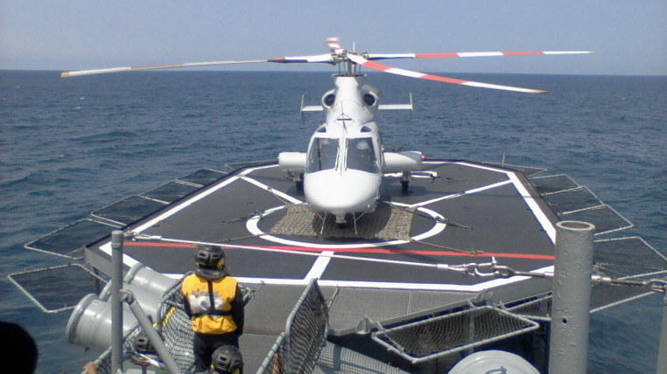

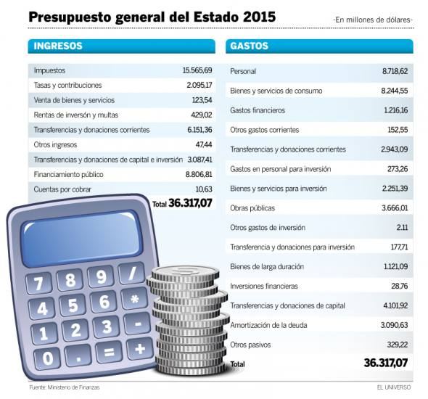
VARIABLES DEL NIVEL ALISTAMIENTO OPERACIONAL
MATRIZ IMPACTOS CRUZADOS
ANÁLISIS DE RESULTADOS
Variable Determinantes
Variables clave
(Dependiente)
Variable Reguladora (Independiente)
NIVEL ALISTAMIENTO OPERACIONAL
Variables Resultado
Variables Autónomas
CAPACIDAD OPERATIVA
ADIESTRAMIENTO
DEPENDENCIA TECNOLÓGICA
PRODUCTO INTERNO BRUTO
CAPACIDAD OPERATIVA
RIESGO OPERACIONAL
ORGÁNICO
ADIESTRAMIENTO
MATRIZ DEL CONOCIMIENTO
LEYES DEL GOBIERNO
PRESUPUESTO

Slide 22

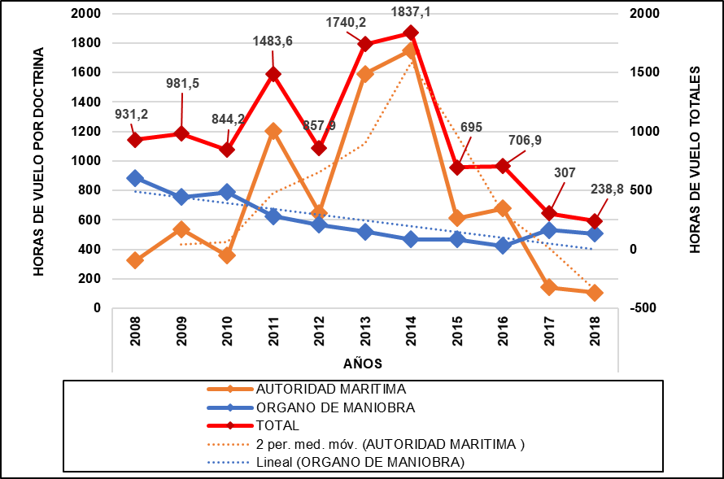


ENTRENAMIENTO OPERACIONAL
GUERRA ANTISUPERFICE
GUERRA ANTIAÉREA
GUERRA ELECTRONICA
GUERRA ANTISUBMARINA
ANÁLISIS DE RESULTADOS
ÓRGANO MANIOBRA
INFANTERÍA DE MARINA
AUTORIDAD MARÍTIMA
R² = 59,52%
LA EVOLUCIÓN DE LAS OPERACIONES DE ENTRENAMIENTO 2008-2018 TUVIERON LA MISMA TENDENCIA QUE LA EVOLUCIÓN DEL PRESUPUESTO.
Notes:
ESTADISTICAMENTE MEDIANAMENTE SIGNIFICATIVA LA RELACION ENTRE PRESUPUESTO Y ENTRENAMIENTO OPERATIVO.

Slide 23
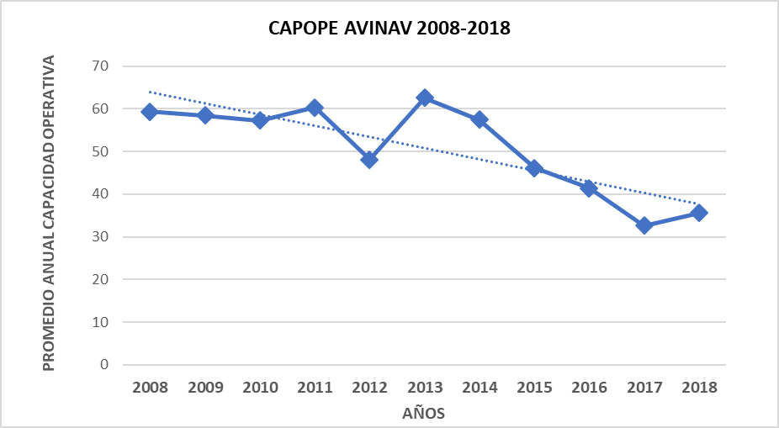
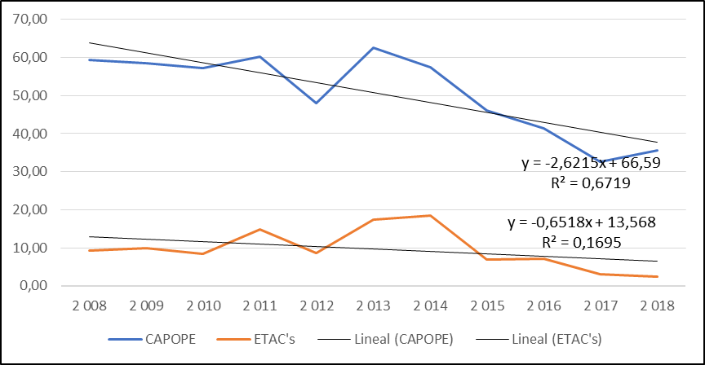


CAPACIDAD OPERATIVA
ANÁLISIS DE RESULTADOS
50,86%
R² = 51,63%
LA EVOLUCIÓN DE LA CAPACIDAD OPERATIVA 2008-2018 TUVO LA MISMA TENDENCIA QUE LA VARIACIÓN DE LAS OPERACIONES DE ENTRENAMIENTO.
Notes:
REGRESION LINEAL A TRAVES DEL R2 PERMITE COMPROBAR LA HIPOTESIS.

Slide 24
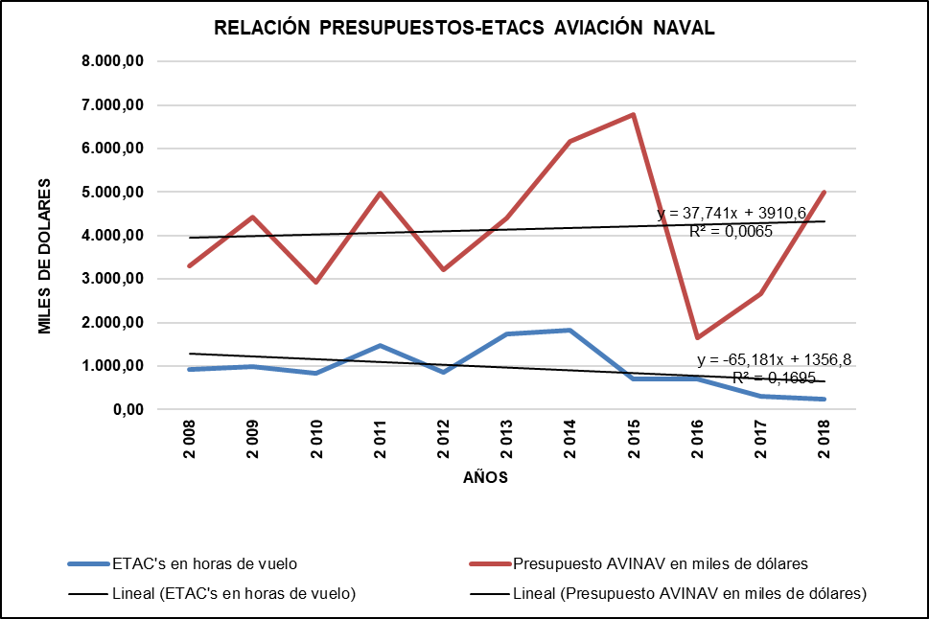

CUANTITATIVO
REGRESIÓN LINEAL
COMPROBAR
HIPÓTESIS
LA EVOLUCIÓN DE LA CAPACIDAD OPERATIVA Y EL ENTRENAMIENTO
TENDENCIA QUE EL PRESUPUESTO
RESULTADO DE LA HIPÓTESIS
ANÁLISIS DE RESULTADOS
ALINEADA OBJETIVOS NI BAJO PROBABLES ESCENARIOS.
PLANIFICACIÓN AJUSTADA A LAS ASIGNACIONES PRESUPUESTARIAS.

Slide 25
APLICACIÓN DE ENCUESTAS
ANÁLISIS DE RESULTADOS
ESTADO DE LA CAPACIDAD OPERATIVA
CONDICIÓN MEDIOS AERONAVALES, 10 AÑOS
CUMPLIMIENTO DE CICLOS DE ENTRENAMIENTO
ESTADO DE LOS MEDIOS PARA ENFRENTAR AMENAZAS

Slide 26
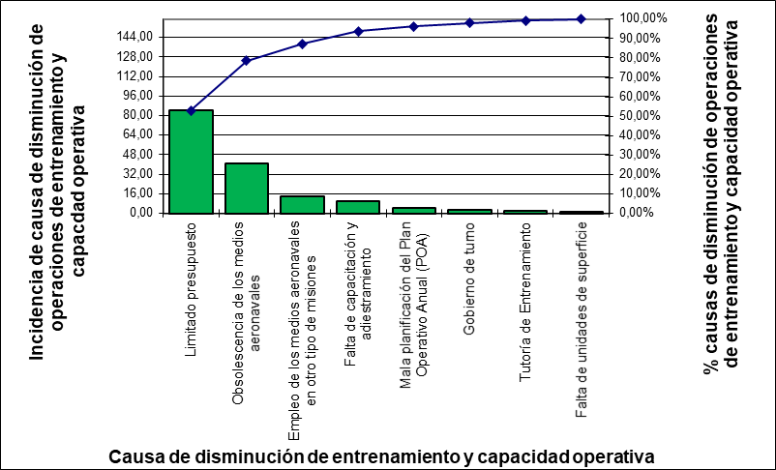
DIAGRAMA DE PARETO
APLICACIÓN DE ENCUESTAS
ANÁLISIS DE RESULTADOS
FORMULACIÓN PLAN POR OBJETIVOS
FACTORES QUE INFLUYEN EN PLANIFICACIÓN
CHI CUDRADO
ENCUESTAS Fo/Fe.
COMPRUEBA
LIMITACIONES PRESUPUESTARIAS AFECTARÓN A LA CAPACIDAD OPERATIVA Y ENTRENAMIENTO.
Notes:
ANALISIS DE LAS FRECUENCIAS OBSERVADAS Y FRECUENCIAS ESPERADAS.
CUALITATIVO COMPROBAR HIPOTESIS: EL NO MANTENER RECUROS EN OPTIMO ESTADO NI EN CANTIDADES SUFICIENTES POR LAS LIMITACIONES PRESUPUESTARIAS AFECTO……
DIGRAMA PARETO: LIMITADO PRESUPUESTO 84%, OBSOLECENCIA DE LOS MEDIOS: 41%, EMPLEO DE LOS MEDIOS AERONAVALES EN OTRO TIPO DE MESIONES CON EL 14%.

Slide 27
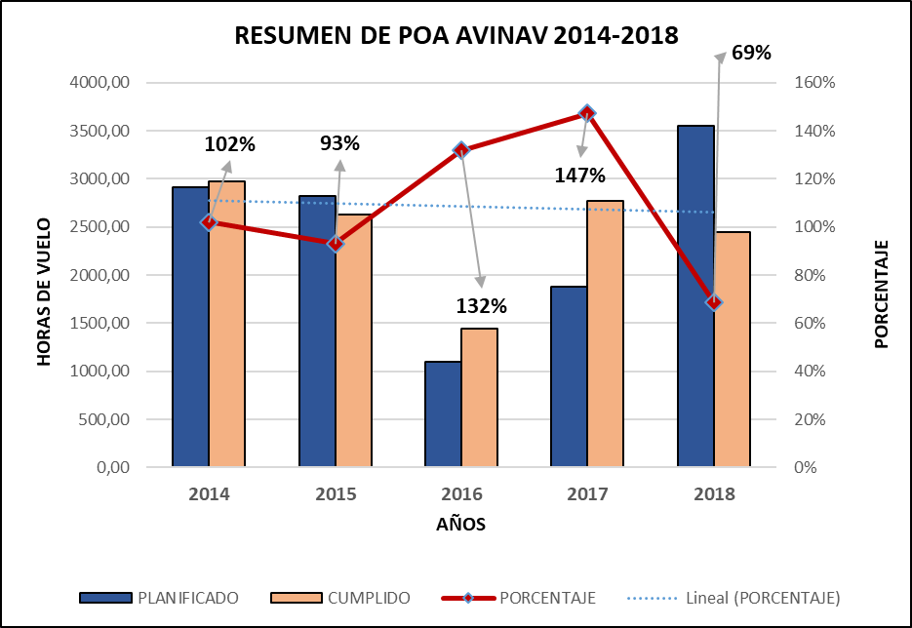
PLANIFICACIÓN OPERATIVA ANUAL
ANÁLISIS DE RESULTADOS
Notes:
ANALISIS DEL CUMPLIMIENTO DEL POA POR TECHOS PRESUPUESTARIOS.

Slide 28
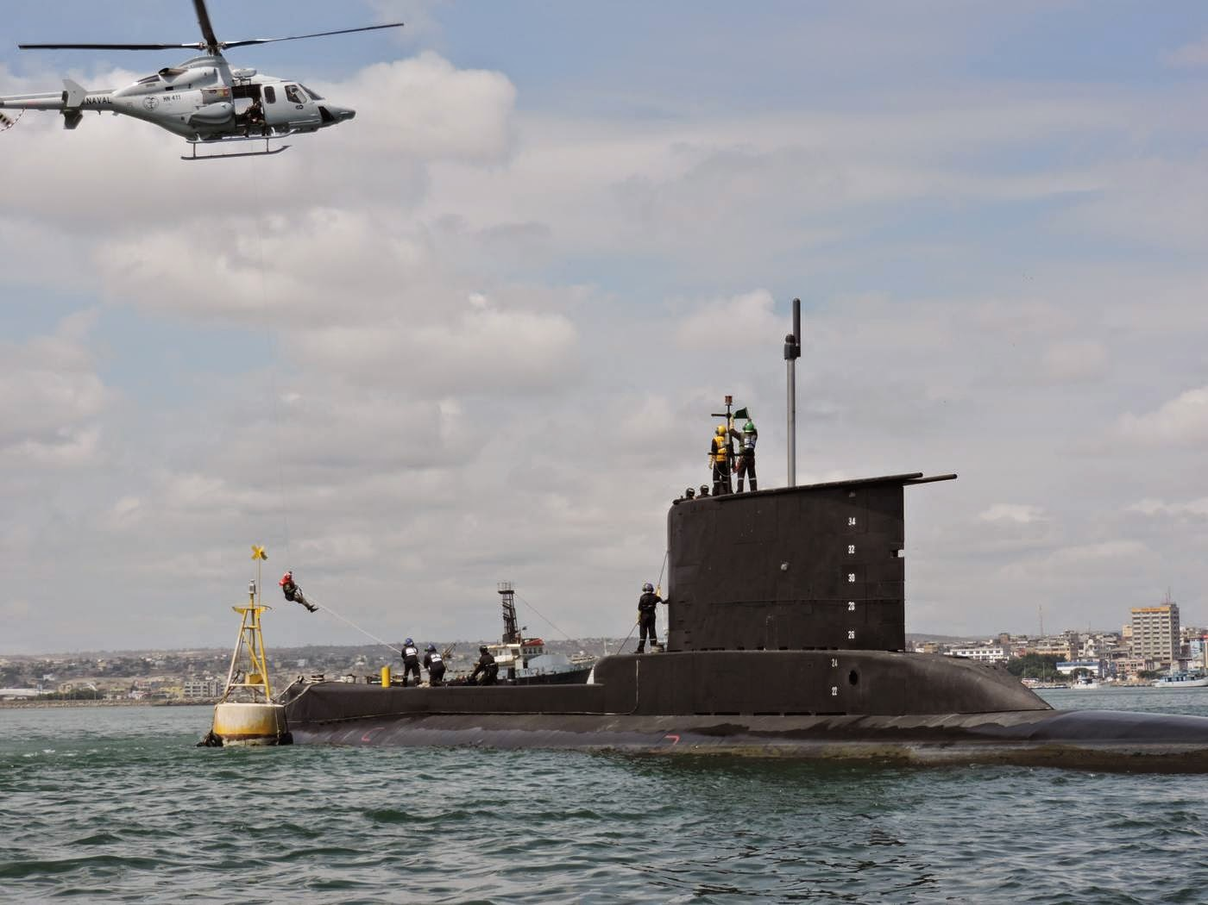


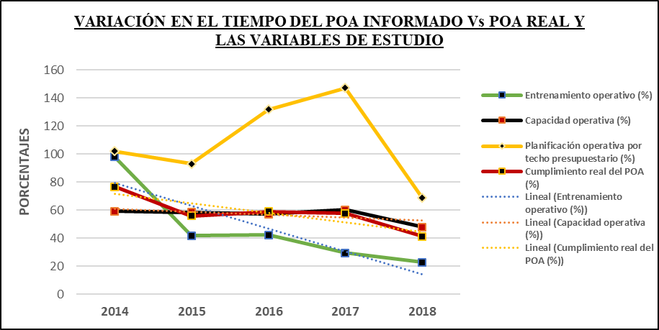
POA REAL AVIACIÓN NAVAL
TOMANDO EL DIAGRAMA DE PARETO
ANÁLISIS DE RESULTADOS
EMPLEO MEDIOS EN OTRAS MISIONES
FALTA DE CAPACITACIÓN
ENTRENAMIENTO OPERATIVO
34,67%
FALTA DE CUMPLIMIENTO CICLOS
OBSOLECENCIA DE LOS MEDIOS
FALTA DE UNIDADES
CAPACIDAD OPERATIVA
56%
MALA PLANIFICACIÓN.
GOBIERNO TURNO.
PLANIFICACIÓN TECHOS.
9,33%
Notes:
POA REAL: ANALISIS MULTIVARIABLE

Slide 29
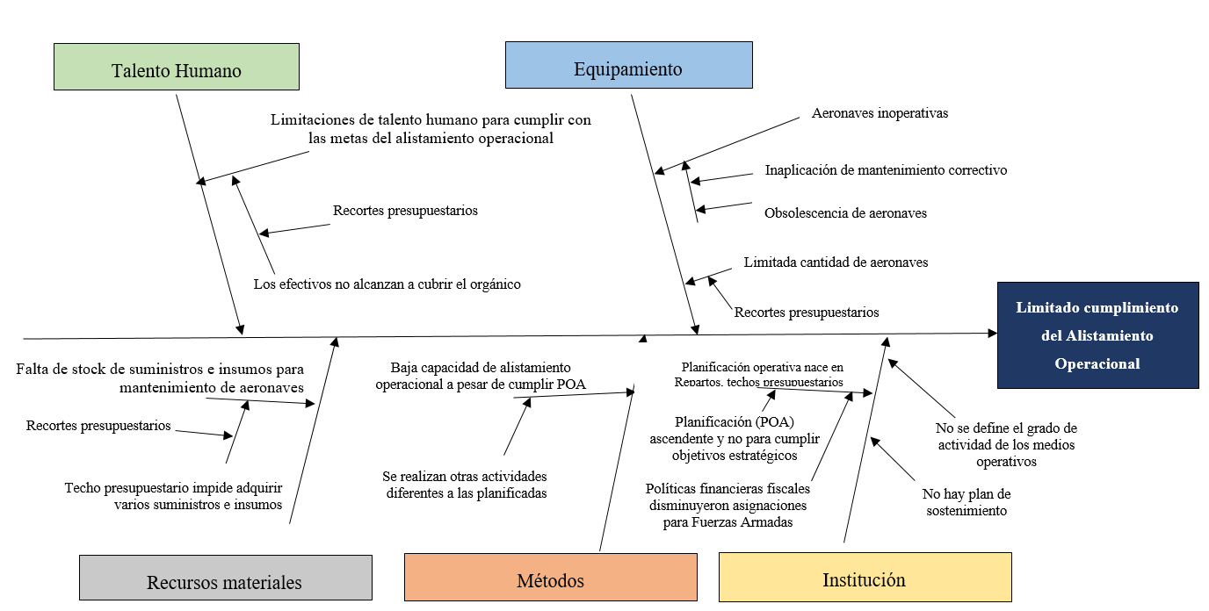
RESULTADO DE ENTREVISTAS
VARIABLE: PLANIFICACIÓN PRESUPUESTARIA
VARIABLE: ALISTAMIENTO OPERACIONAL
DIAGRAMA ISHIKAWA
ANÁLISIS DE RESULTADOS
ASIGNACIONES PRESUPUESTARIAS
AFECTARÓN CUMPLIMIENTO OPERACIONES CECOEN HASTA 28,6 %
LIMITARON EL ALISTAMIENTO OPERACIONAL EN EL ÚLTIMO LUSTRO.
TECHOS PRESUPUESTARIOS
MEDIDA COMÚN EN LA PLANIFICACIÓN OPERATIVA
NO INDICA LA REALIDAD DEL REAPARTO.
PRESUPUESTO POR OBJETIVOS
MANTENER INIDICADORES AJUSTADOS A LA REALIDAD Y MEJORAR EL CUMPLIMIENTO POA
ES LA CONEXIÓN CON LOS OBJETIVOS INSTITUCIONALES
SE REALIZA DE MENOR A MAYOR NACE EN LOS REPARTOS.
LOS REQUERIMIENTOS SUPERAN A LOS RECURSOS.
DESCENDENTE DESDE EL MAS ALTO NIVEL.
ENTRENAMIENTO OPERATIVO
SE REDUJO EN AL MENOS 45% POR LOS RECORTES PRESUPUESTARIOS.
EXISTEN OPERACIONES DE ENTRENAMIENTO QUE DEJARÓN DE REALIZARSE
CAPACIDAD OPERATIVA
HA TENIDO UNA AFECTACIÓN 28%-35%
DISMINUCIÓN CAUSO QUE NO EFECTUEN OPERACIONES PLANIFICADAS.
POA
POR TECHOS PRSUPUESTARIOS LO SOBREDIMENSIONARON.
NO EVIDENCIA UN CUMPLIMIENTO REAL.
CONSTITUYE EL PRINCIPAL FACTOR DEL ALISTAMIENTO OPERACIONAL.
SUPEDITADO A LA DISPONIBILIDAD DE AERONAVES Y MEDIOS OPERATIVOS FUERZA NAVAL.
MODIFICAR LAS ASIGNACIONES QUE SE ADJUDICAN.
Notes:
APLICANDO LOS INSTRUMENTOS DE NATURALEZA CUANTITATIVA Y CUALITATIVA SE ESQUEMATIZARON LAS CAUSAS Y CONSECUENCIAS DE LA PROBLEMÁTICA ALISTAMIENTO OPERACIONAL

Slide 30

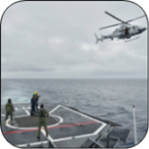



CONVERGENCIA
ALISTAMIENTO OPERACIONAL
PLANIFICACIÓN PRESUPUESTARIA
ANÁLISIS DE RESULTADOS
CUALITATIVO
CUANTITATIVO
RELACIÓN ESTADISTICAMENTE SIGNIFICATIVA COMPROBO MEDIDA AFECTO POR LA PLANIFICACIÓN PRESUPUESTARIA.
PLANIFICACIÓN POR TECHOS PRESUPUESTARIOS GENERÓ UN NIVEL DE CUMPLIMIENTO IRREAL
RELACIÓN ESTADISTICAMENTE SIGNIFICATIVA ENTRENAMIENTO Y LA CAPACIDAD OPERTIVA Y SU EVOLUCIÓN PRESUPUESTO.
SE REQUIERE UNA PLANIFICACIÓN POR OBJETIVOS QUE MEJORE LOS COMPONENTES DEL NIVEL DE ALISTAMIENTO OPERACIONAL.
EVIDENCIO QUE EL POA REAL SE UBICA ENTRE EL 55% Y 59% DE SU CUMPLIMIENTO.

Slide 31
En la preparación de la batalla he encontrado que los planes son inútiles pero la planificación indispensable. (Eisenhower).
AGENDA
INTRODUCCIÓN
PLANTEAMIENTO DEL PROBLEMA
MARCO CONCEPTUAL-REFERENCIAL
METODOLOGÍA
ANÁLISIS DE RESULTADOS
PROPUESTA
CONCLUSIONES Y RECOMENDACIONES

Slide 32
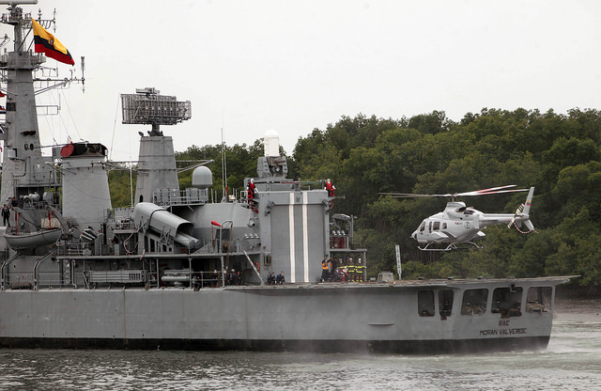

AÑO 2017
PROPUESTA
EVALUACIÓN DE PGI
2014-2017
Notes:
OBJETIVO No.6: INCREMENTO DEL ALISTAMIENTO OPERACIONAL DE LAS UNIDADES NAVALES.

Slide 33
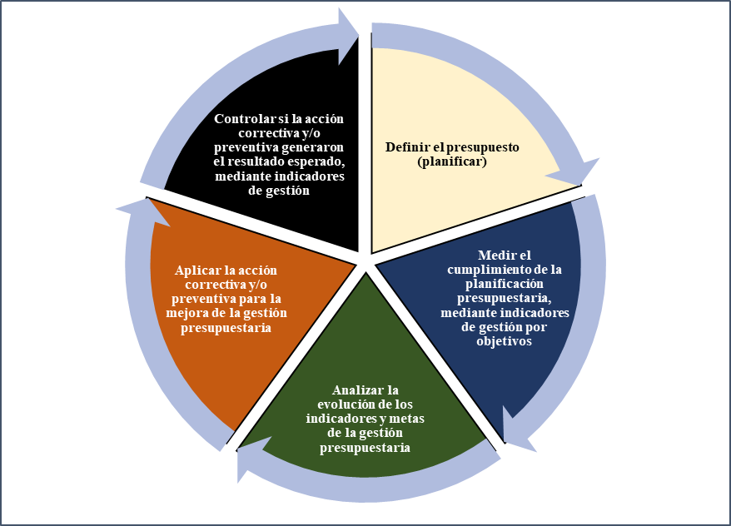
MODELO GESTIÓN SIX SIGMA
PROPUESTA
PRIORIZACIÓN MISIONES ALINEAMIENTO POR OBJETIVOS
DEFINICIÓN DE LAS AMENZAS VS CAPACIDADES
GRADO DE ACTIVIDAD
PLAN DE SOSTENIMIENTO
POTENCIAR EL NIVEL DE ALISTAMIENTO OPERACIONAL
CUMPLIMIENTO OBJETIVOS INSTITUCIONALES

Slide 34
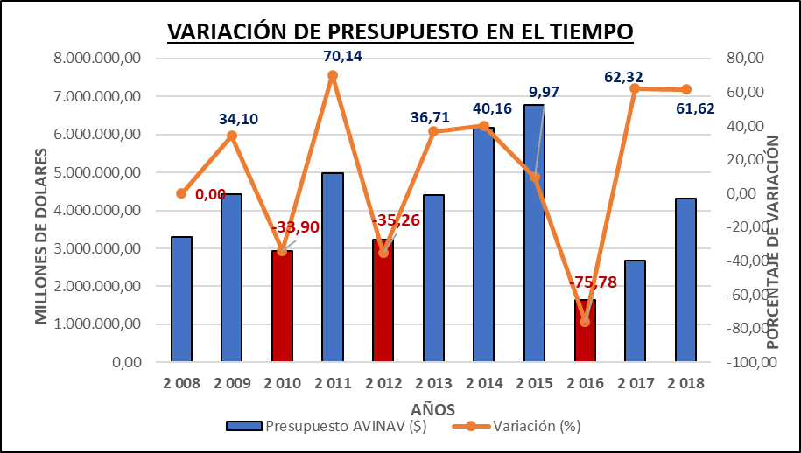
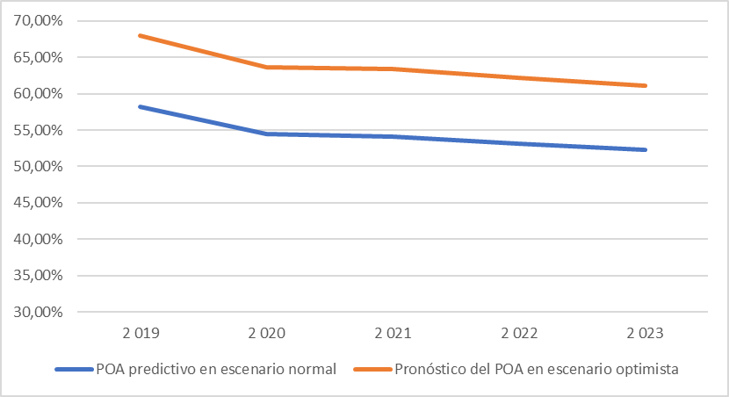
MODELO GESTIÓN SIX SIGMA
PROPUESTA
63,70%
53,50%
17,01%

Slide 35
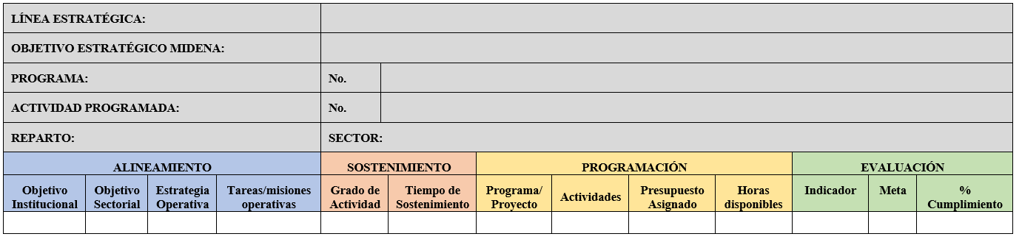
PLAN OPERATIVO ANUAL
PROPUESTA
POA
ALINEAMIENTO
SOSTENIMIENTO
PROGRAMACIÓN
EVALUACIÓN
OBJETIVOS INSTITUCIONALES
AMENAZA ESCENARIO
ESTRUCTURA PROGRAMÁTICA
SEMÁFORO CONTROL
LÍNEA DE TIEMPO

Slide 36
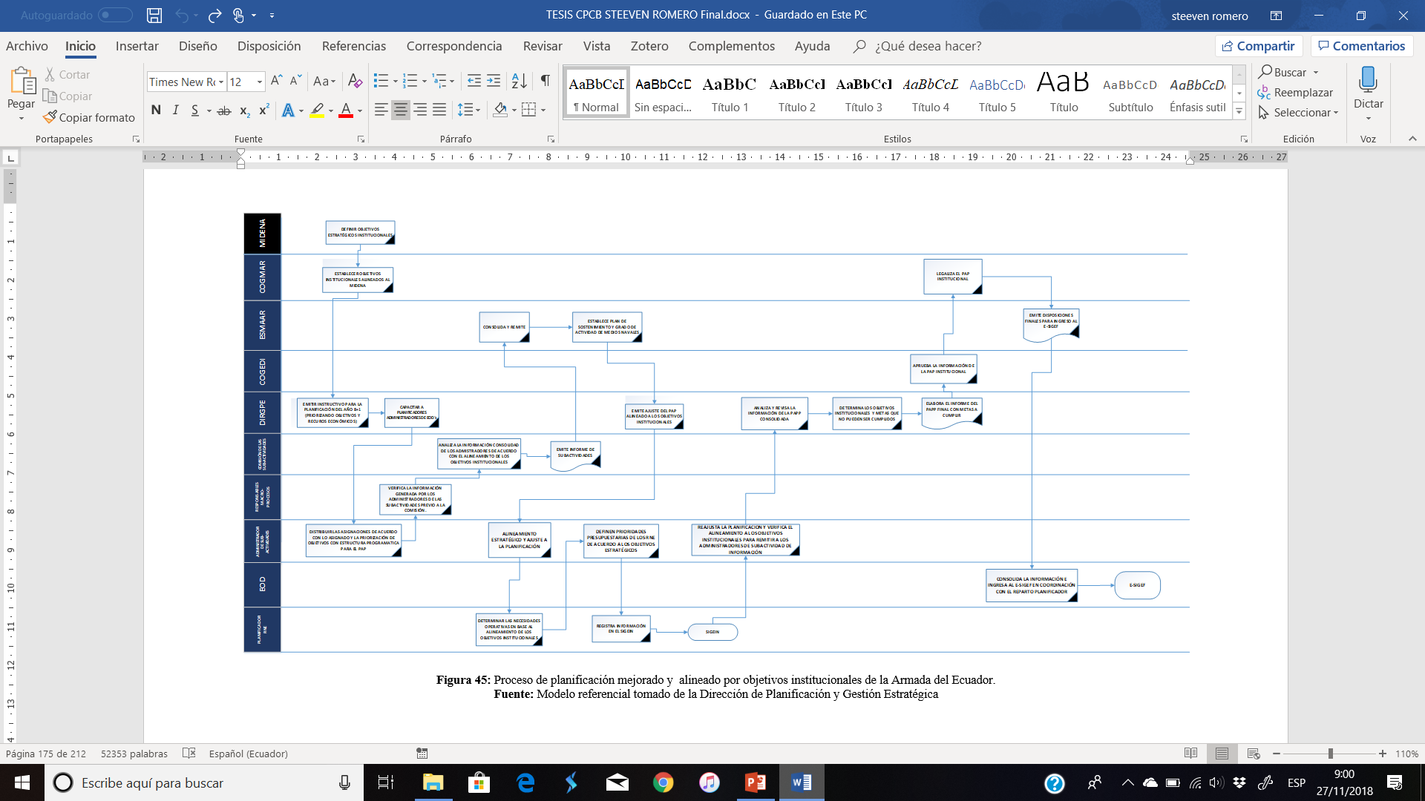

ESTRUCTURA DE PROCESO PROPUESTA
ESMAAR
COGMAR
ADMINISTRADOR ACTIVIDADES
REPARTOS
DIRGPE
PROPUESTA
<<
DETERMINA METAS Y OBJETIVOS
GRADO DE ACTIVIDAD SOSTENIMIENTO
ESTABLECE ALINEAMIENTO OBJETIVOS
PRIORIZACIÓN OBJETIVOS
DETERMINA NECESIDADES
Notes:
PROCESO DE PLANIFICACION MEJORADO Y ALINEADO POR OBJETIVOS INSTITUCIONALES.

Slide 37
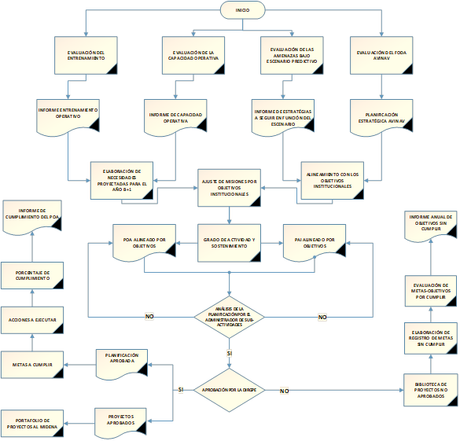
PLANIFICACIÓN OPERATIVA AVINAV
PROPUESTA
EVALUACIÓN
ENTRENAMIENTO
CAPACIDAD OPERATIVA
AMENAZA
FODA
ESCENARIO
ALINEAMIENTO CON LOS OBJETIVOS.

Slide 38
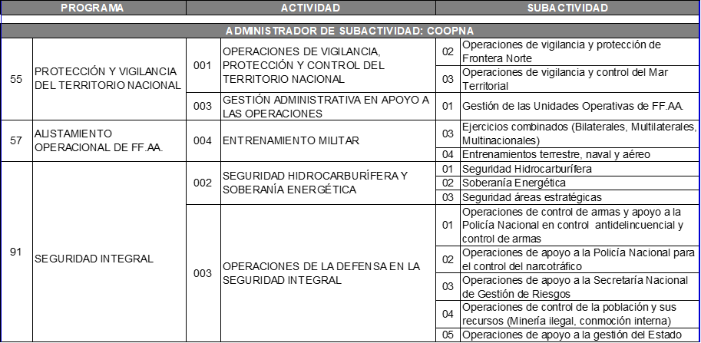


PLANIFICACIÓN OPERATIVA AVINAV
MISIONES
PROPUESTA
LANZAMIENTO MISIL TRANSHORIZONE
TRAQUEO DE UNA FUERZA SIN EVIDECIARSE
TRAQUEO DE UNA FUERZA EN BENEFICIO DE UN SS
TIRO DE SUPERFICIE
DEFENSA ANTIMISIL

Slide 39



PLANIFICACIÓN OPERATIVA AVINAV
PROPUESTA
INCREMENTAR EL ALISTAMIENTO OPERACIONAL
OPERACIONES ÓRGANO MANIOBRA
PRESUPUESTO ASIGNADO
OBJETIVOS-METAS

Slide 40
En la preparación de la batalla he encontrado que los planes son inútiles pero la planificación indispensable. (Eisenhower).
AGENDA
INTRODUCCIÓN
PLANTEAMIENTO DEL PROBLEMA
MARCO CONCEPTUAL-REFERENCIAL
METODOLOGÍA
ANÁLISIS DE RESULTADOS
PROPUESTA
CONCLUSIONES Y RECOMENDACIONES

Slide 41
CONCLUSIONES
EL RESULTADO DE LA INVESTIGACIÓN MUESTRA QUE LA INESTABILIDAD PRESUPUESTARIA EN EL PERÍODO DE ESTUDIO 2008-2018, CUYA VARIACIÓN EN PROMEDIO FUE DEL 17,01% , Y QUE RELACIONADA CON EL NIVEL DEL ALISTAMIENTO OPERACIONAL DE LA AVIACIÓN NAVAL, EL CUAL SE COMPONE DE DIFERENTES VARIABLES, SIENDO LAS MÁS SIGNIFICATIVAS EL ENTRENAMIENTO Y LA CAPACIDAD OPERATIVA, EVOLUCIONÓ EN LA MISMA TENDENCIA ESTADÍSTICA QUE EL PRESUPUESTO, LIMITANDO LA DISPONIBILIDAD DE HORAS REQUERIDAS EN EL ENTRENAMIENTO OPERATIVO ESPECIALMENTE EN AQUELLAS TAREAS RELACIONADAS CON EL ROL MILITAR O DE ÓRGANO DE MANIOBRA Y DISMINUYENDO DRÁSTICAMENTE LOS ÍNDICES DE CAPACIDAD OPERATIVA POR LA POCA DISPONIBILIDAD DE MEDIOS AERONAVALES PARA CUMPLIR DISTINTAS MISIONES DE VUELO.
EL ANÁLISIS DE LOS DATOS OBTENIDOS DEMOSTRÓ QUE LA TENDENCIA DEL PRESUPUESTO EN LA LÍNEA DE TIEMPO OBSERVADA Y SU INESTABILIDAD, REPERCUTIÓ EN AQUELLAS MISIONES Y TAREAS ORIENTADAS HACIA EL ÓRGANO DE MANIOBRA, IMPIDIENDO QUE EL ENTRENAMIENTO OPERATIVO FORTALEZCA LAS OPERACIONES DOCTRINARIAMENTE CONTEMPLADAS DENTRO DEL ROL MILITAR Y ORIENTANDO LOS POCOS MEDIOS DISPONIBLES HACIA EL EJERCICIO COMO AUTORIDAD MARÍTIMA.
LA CAPACIDAD OPERATIVA DE LA AVIACIÓN NAVAL DURANTE EL PERÍODO 2008-2018, LLEGO A PRESENTAR NIVELES DE ALISTAMIENTO INFERIORES AL 35%, CUYO PROMEDIO GENERAL MANTUVO LA MISMA TENDENCIA QUE LA VARIACIÓN DE LAS OPERACIONES DE ENTRENAMIENTO, PERMITIDO EVIDENCIAR QUE LA RELACIÓN CON EL PRESUPUESTO ES DIRECTAMENTE PROPORCIONAL Y ESTE INCIDE EN GRAN MEDIDA EN EL ESTADO GENERAL DEL NIVEL DE ALISTAMIENTO OPERACIONAL.
LA TENDENCIA DE LA PLANIFICACIÓN OPERATIVA DE LA AVIACIÓN NAVAL, LA CUAL ES MANTENER NIVELES DE CUMPLIMIENTO DE UN POA REAL QUE SE ENCUENTRE ENTRE 60% Y 67%, DENTRO DE EN UN ESCENARIO PRONÓSTICO, CON UN HORIZONTE DE 5 AÑOS, PERMITE DETERMINAR QUE DEBE EXISTIR UN PLAN OPERATIVO ANUAL QUE ESTE ORIENTADO POR OBJETIVOS, EL CUAL INCLUYA PARA SUS OPERACIONES, EL ALINEAMIENTO ESTRATÉGICO, SOSTENIMIENTO, ESTRUCTURA PROGRAMÁTICA Y SU CORRESPONDIENTE EVALUACIÓN, CUYAS METAS, ESTÉN ORIENTADAS HACIA LOS OBJETIVOS DEL NIVEL OPERACIONAL, Y RELACIONADOS CON LOS RECURSOS ECONÓMICOS DISPONIBLES, QUE REFLEJEN LOS VERDADEROS ÍNDICES DE LAS VARIABLES QUE CONFORMAN EL ALISTAMIENTO OPERACIONAL.
LA ACTUAL PLANIFICACIÓN OPERATIVA REPRESENTADA POR UN PLAN OPERATIVO ANUAL POA, EL CUAL EMPLEA UNA PLANIFICACIÓN DISEÑADA POR TECHOS PRESUPUESTARIOS, DONDE LOS ÍNDICES DE CUMPLIMIENTO MUESTRAN UNA EJECUCIÓN DEL 100% Y EN ALGUNOS CASOS MAYOR, IMPIDE CONOCER LA VERDADERA SITUACIÓN OPERATIVA DEL PERSONAL Y EL MATERIAL, REFLEJANDO RESULTADOS QUE NO SON REALES, NI QUE SE AJUSTAN CON LOS ÍNDICES MACROS DE LAS VARIABLES QUE CONFORMAN EL ALISTAMIENTO OPERACIONAL, CUYA PLANIFICACIÓN OPERATIVA REAL EN PROMEDIO NO ES MAYOR AL 55%, DE SU CUMPLIMIENTO ANUAL.

Slide 42


RECOMENDACIONES
MODIFICAR EL PROCESO DE PLANIFICACIÓN DE LOS REPARTOS OPERATIVOS, DE UNA PLANIFICACIÓN POR TECHOS PRESUPUESTARIOS POR UNA PLANIFICACIÓN POR OBJETIVOS INSTITUCIONALES QUE SE AJUSTE A LOS RECURSOS ECONÓMICOS DISPONIBLES.
CONSIDERAR LA PROPUESTA PLANTEADA, EN ESTE DOCUMENTO Y QUE ESTÁ RELACIONADA CON EL MODELO DE UN PLAN OPERATIVO DISEÑADO POR OBJETIVOS, EL CUAL CONSIDERA 4 COMPONENTES BÁSICOS LOS CUALES SON: ALINEAMIENTO ESTRATÉGICO, SOSTENIMIENTO, ESTRUCTURA PROGRAMÁTICA Y LA EVALUACIÓN.

Slide 43
MUCHAS GRACIAS

